Slide 1

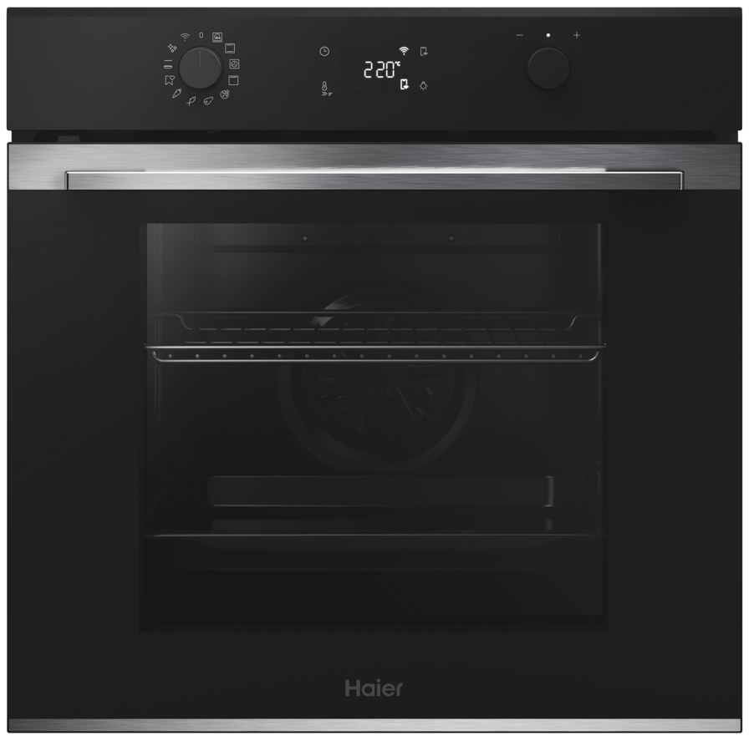
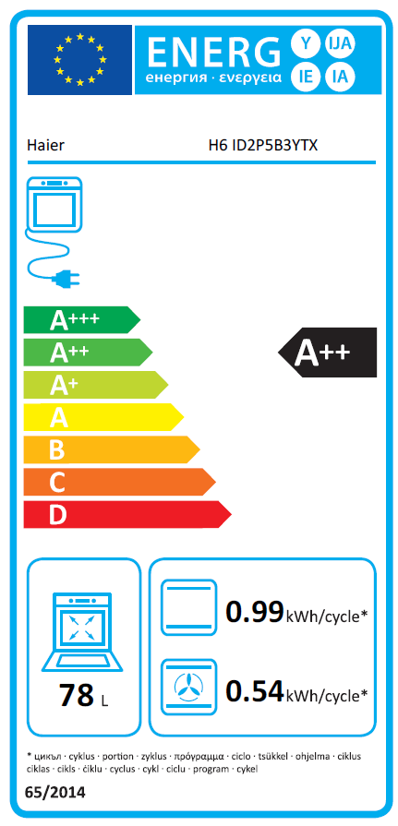


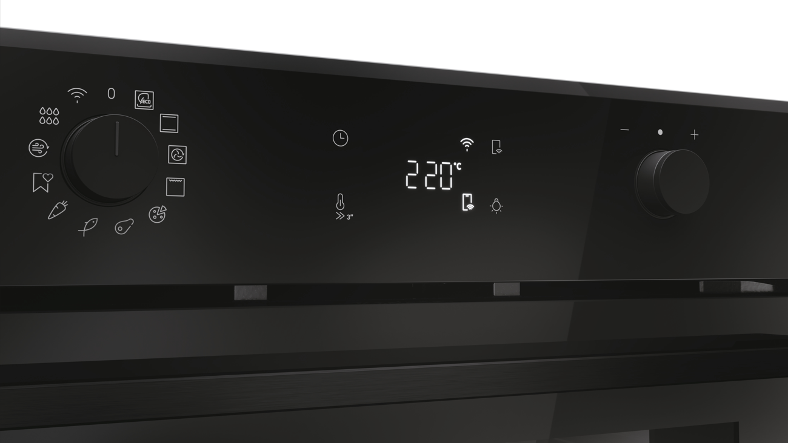
H6 ID2P5B3YTX
Multifunkční trouba ID Series 2 s pravým horkým vzduchem
Wi-Fi a Bluetooth, 300°C, Pyrolytické čištění, PushPull + dotykový displej,1x osvětlení
Hlavní vlastnosti
Kapacita (l) 78
Energetická třída A++
Spotř. en. Statický program (kWh) 0,99
Spotř. en. Nucená ventilace (kWh) 0,54
Celkový příkon (W) 3300
Min/Max teplota (°C) 30°C-300°C
Programy
12 programů
ECO, Statický, Víceúrovňové pečení, Supergril, Pizza, Maso Ryby, Zelenina, Jolly, Gratinování (gril+ventilátor), Pyro+H20 čištění, Wifi
Jolly - Přidejte do přednastaveného seznamu funkcí svou oblíbenou funkci, kterou ještě nemáte v troubě. Můžete ji nakonfigurovat pomocí aplikace hOn.
Teplota 300°C pro program Pizza
Funkce
Wi-Fi + Bluetooth – možnost připojení k aplikaci hOn a ovládání na dálku
Pyrolytické čištění – čištění trouby za vysoké teploty až 430°C
Hydrolytické čištění – čištění vnitřního prostoru pomocí páry za 90 min
Bezpečnost
4 bezpečnostní skla
Konstrukce
6 úrovní pečení
Click&Clean - pro snadné čištění skel dvířek
Basic UX – PushPull + dotykové ovládání + bílý displej (Dálkové ovládání, Osvětlení, Nastavení času a teploty/rychlý předehřev)
1x osvětlení v horním rohu
Nerezové drátěné pojezdy
Ovládání na dálku pomocí aplikace hOn
Teleskopický výsuv
Pyrolytické čištění
Logistická data
Kód 33703988
EAN 8059019088778
Barva Černé sklo + nerez
Připojení Kabel s vidlicí 230V
Rozměry výrobku V × Š × H (mm) 595 × 595 × 568
Čistá váha výrobku (kg) 36,6
Rozměry balení V × Š × H (mm) 665 × 620 × 646
Hmotnost s obalem (kg) 38,6
Příslušenství
1× plech – 40 mm
1× rošt
1x teleskopické výsuvy

